Slide 1

第六篇
量子物理
第16章
激光和半导体

Slide 2
第16章 激光和半导体
Laser and Semiconductor
第1节 半导体
第2节 激光

Slide 3
第1节 半导体
Semiconductor
1.1 半导体的基本概念
固体按导电性能的高低可以分为
导体
半导体
绝缘体
半导体的电阻率介于导体和绝缘体之间。既有负电性载流子(电子)又有正电性载流子
(空穴 hole)，其电学性能可用能带理论解释。
1

Slide 4
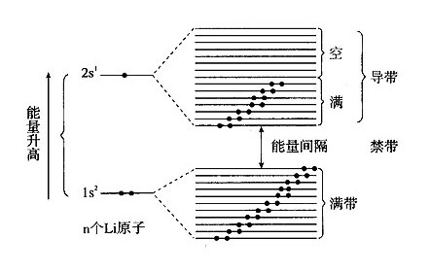
1.2 能带理论
固体中的一个电子只能处在某个能带中的某一能级上。由于环境和物理因素变化，每个能级将分裂成相差很小的一组能级——能带
能带
一般来说：
能带的宽度：~eV
能级
能级的宽度：~10⁻²³ eV
一个电子只能处在某个能带中的某个能级上
2

Slide 5
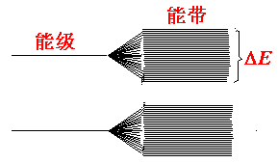
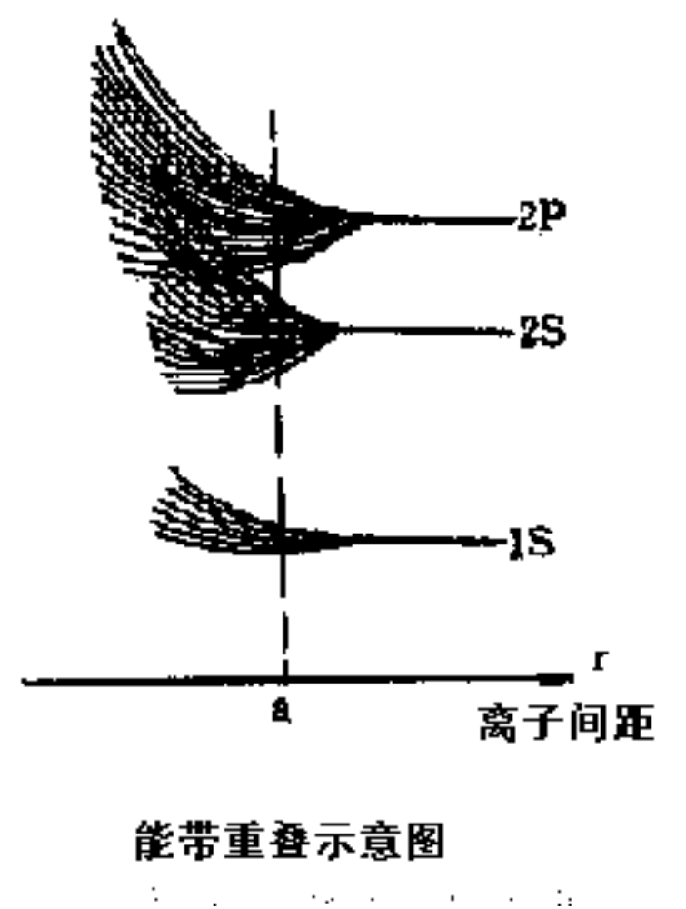
N个新能级
E
禁带
2p
2s
特点
1º 能带的宽度记作ΔE ~ eV
2º 则能带中相邻两能级的
间距约10⁻²²eV
1s
3º 越是外层电子，能带越
宽，ΔE 越大
o
a
离子间距
4º 两个能带有可能重叠
5º 一个电子只能处在某个
能带中的某一能级上。
能带重叠示意图
3

Slide 6
1. 有关能带被占据情况
内层能级被电子填满，由它分裂成的能带也被电子占满，称为满带；外层能级未被电子填满，它分裂的能级也未被填满，称为导带。
电子在满带中运动时不会形成电流，导带中的电子在跃入更高的空能级时形成电流。
电子可进入空能级形成电流——导电
满带: 能带排满电子—不导电
价带: 能带未排满电子——能导电(导带)
空带：能带未排电子——能导电(导带)
禁带 : 不能排电子
4

Slide 7
3p
空带
3s
N
价带(导带)
2p
6 N
满带
2s
2 N
1s
2 N
金属钠(Na)的各能带上电子的分布
5

Slide 8

2. 导体、半导体、绝缘体的能带结构
导体、半导体、绝缘体的导电性能不同，是因为它们的能带结构不同。
导体：其能带结构为满带与空带之间
没有禁带。
在外电场的作用下，大量电子
很易获得能量，集体定向流动
形成电流。
导带
满带上的一个电子跃迁到空带后, 满带中出现一个空位。
满带
导体的能带结构
6

Slide 9

半导体: 其能带结构为满带与空带之间是禁带。
但是禁带很窄（ΔE_{g} 约0.1～2 eV )。
满带中的电子较易进入导带。
导带
外 场
导带中的电子在外场作用下可向稍高能级转移参与导电。
禁带
满带
半导体的能带结构
7

Slide 10

绝缘体：满带与空带之间也是禁带，但禁带很宽。
导带
满带中的电子很难进入导带 (禁带难越)，所以形不成电流, 导电性很差。
禁带
满带
绝缘体的能带结构
8

Slide 11
E
E
E
导带
导带
导带
满带
满带
满带
半导体的禁带很窄，满带中的电子比较容易进入导带。导带中的电子在外场的作用下可向稍高能级转移参与导电。
绝缘体的禁带很宽，满带中的电子很难进入导带，导电性很差。
导带没有禁带，可以显示很强的导电性。
9

Slide 12


1.3 本征半导体 杂质半导体
1. 本征半导体（纯净的半导体，如硅、锗等）
半导体禁带宽度窄，在外场的作用下, 导带中
的电子、满带中的空穴都可参与导电。
(本征导电性。见下图)
电子导电:半导体的载流子是电子(带负电)
空穴导电:半导体的载流子是空穴(带正电)
外 场
导带
满带
10

Slide 13

2. 杂质半导体
（1）n 型半导体——电子导电为主
当四价的元素中 掺入少量五价元素时形成 n 型半导体。如:硅中掺入磷杂质后，磷原子在硅中形成局部能级位于导带底附近
（称为施主能级）。
一般温度下，杂质的价电子很容易 被激发跃迁至导带，成为导电电子，使导带中的电子浓度大大增加。半导体成为以电子导电为主的n 型半导体。
外场
导带
施主能级
满带
n 型半导体
11

Slide 14

（2）P 型半导体——空穴导电为主
四价的元素中 掺入少量三价元素时形成 P 型半导体，如：在硅中掺入三价的硼杂质，杂质原子的局部能级位于满带顶附近（称为受主能级）
一般温度下满带中的电子很容易 被激发跃迁至杂质能级上，满带中的空穴也将因此而大大增加，而成为多数载流子。从而半导体成为空穴导电为主的 P 型半导体。
外场
导带
受主能级
满带
P 型半导体
12

Slide 15
（3）P-N结
形成：P型与N型半导体密切接触
P型
P-N结
N型
P-N 结
P型中的空穴将向N型扩散，
N型中的电子将向P型扩散.
结果
P-N结
交界处出现正、 负电偶层, 阻挡继续扩散达到平衡, 形成P-N结, 约 0.1 μm 厚。
13

Slide 16


P-N结
P-N结处存在电势差U₀
电势曲线
它阻止 P区带正电的空穴进一步向N 区扩散；
U₀
电子能级
也阻止N 区带负电的电子进一步向P区扩散。
电子电势能曲线
14

Slide 17

用途：
P-N结的单向导电性
P-N结正向
正向连接时
I
P型
N型
阻挡层势垒被削弱，变窄，P中的空穴，N中的电子都易于通过P-N结，形成P→N的正向宏观电流。
反向连接时
P-N结反向
I
阻挡层势垒增大，变宽，P中的空穴和N中的电子都难以通过P-N结。
没有正向电流。
P型
N型
是制造二极管整流器和集成电路的好材料。
15

Slide 18
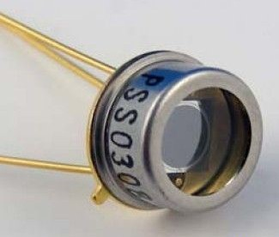
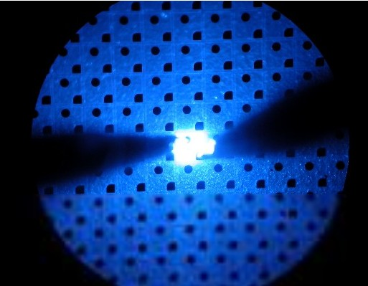
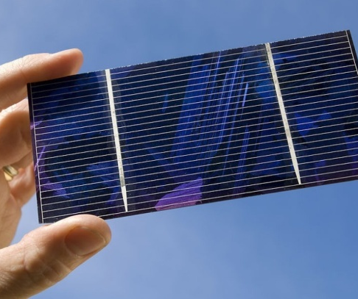
P-N结
16

Slide 19
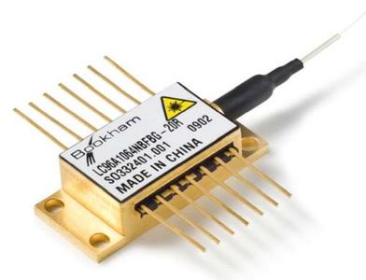
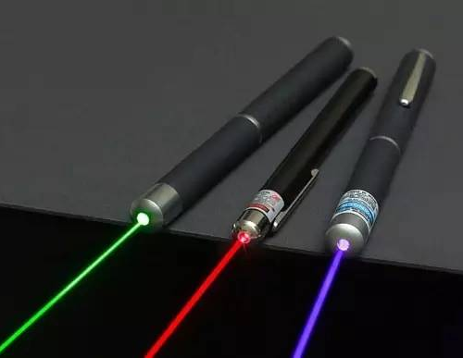
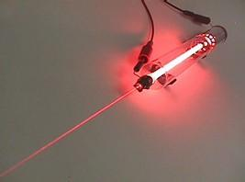
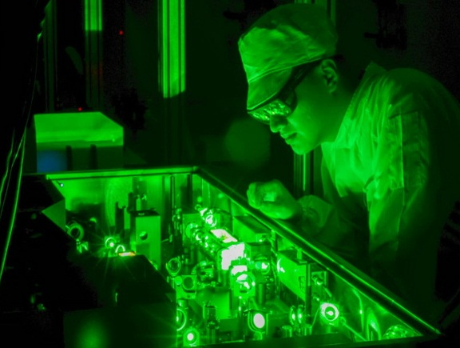
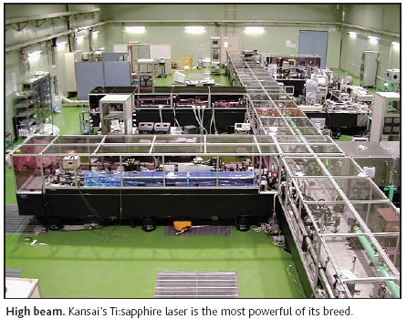
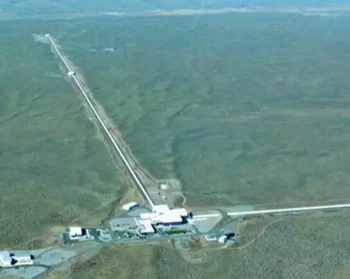
第2节 激光
Laser
  这些都是激光器
17

Slide 20
LASER：
  Light Amplification by Stimulated Emission of Radiation
激光：
  受激辐射光放大
18

Slide 21
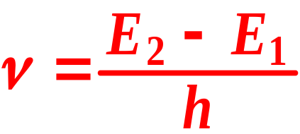
2.1 激光的发光原理
外层受激电子能级跃迁(从高能的激发态到低能的基态), 原子从较高的能级跃迁到较低的能级的过程中,原子向外发射电磁波——光。
原子运动状态的变化与发光相关联的情况有三种：
1. 自发辐射
N₂
在外界作用下, 电子
自行跃迁：
E₂
N₁
hν
E₁
自发辐射特点：各原子自发辐射的光是独立的、
无关的非相干光 。
19

Slide 22
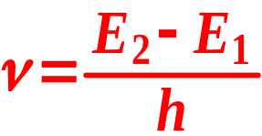

2. 受激辐射
一个光子刺激高能态上的一个电子，电子跃迁形成二个光子,二个光子刺激高能态上的二个电子形成四个光子……光子数成几何级数增加。
E₂
特点：频率,位相,振动
方向,传播方向与外来光子完全相同。(全同光子)
ν
ν
完全
一样
ν
E₁
3. 受激吸收（光子数越来越少）
上述外来光子也有可能被吸收，使原子从E₁→E₂
吸收一个光子: hν = (E₂-E₁)
20

Slide 23
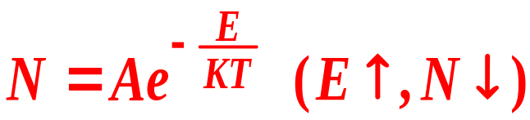
2.2 激光的获得
1. 粒子数反转
原子按能量分布
根据玻尔兹曼统计分布率:
从E₂—E₁ 自发辐射的光，可能引起受激辐射
过程，也可能引起受激吸收过程(占优势)。
要得到激光，就要使受激辐射占优势。因此，
必须首先使高能态的粒子数大大超过低能态
——粒子数反转(获得激光的必要条件)。
为保证实现粒子数反转必须:
有激励能源（光、气体放电、化学、核能等）
有激活物质（工作物质）
(即有合适的能级结构-亚稳态）
21

Slide 24
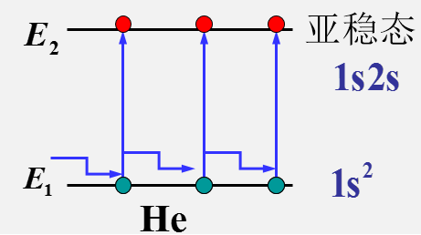
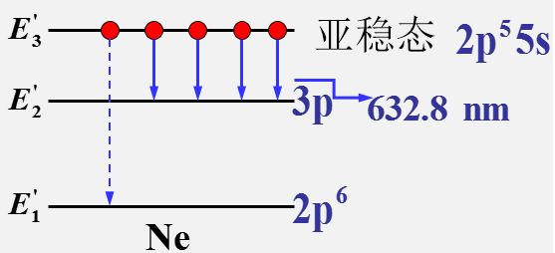
2. 氦氖激光器（He是辅助物质，Ne是激活物质)
由电子的碰撞, He被激发到1s和2s能级——亚稳态 (概率比 Ne 原子被激发的概率大) 。
在He的这两个激发态上集聚较多的原子。
由于Ne的 5s 与 He的1s和 2s的能量几乎相等，当两种原子相碰时非常容易产生能量的“共振转移”；在碰撞中 He 把能量传递给 Ne而回到基态，而 Ne则被激发到 5s 。正好Ne的5s是亚稳态，这样就可以形成粒子数的反转。从 5s→3p产生632.8 nm的橘红色激光。
22

Slide 25

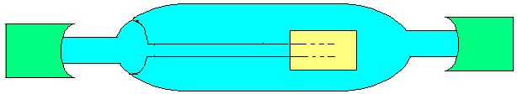



3.谐振腔
阳极
氦、氖气体
阴极
布儒斯特窗
反射镜
反射镜
管内受激发射的光子, 沿管轴来回反射、增强，凡传播方向偏离管轴方向的逸出管外淘汰。
反射镜镀有多层膜, 适当选择其厚度, 使所需
波长得到“相长干涉” 后，反射加强。
精心设计管长, 使所需频率的波形成驻波（两端为波节）, 形成稳定的振荡得到加强。
驻波条件：2nL = mλ
23

Slide 26
谐振腔的作用：
（1）产生与维持光的振荡，使光得到加强。
（2）使激光有极好的方向性——定向。
（3）使激光单色性好。
放大、定向、提高单色性
激光三要素：
激励能源
，激活物质
，光学谐振腔
氦氖激光器已被广泛地应用于测量、对准、通讯、全息及医学等多个领域。
24

Slide 27
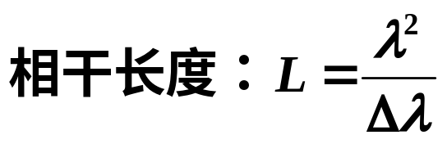
2.3 激光的特点
1. 方向性好、亮度高：直径百分之几——千分
之毫米的范围内产生几百万度的高温。
2. 单色性好：氦氖激光器 Δλ <10⁻⁷ Å
3. 相干长度长，相干性好
一般光源相干长度: 0.1——10 cm
氦氖激光器达 180 公里
4. 传递的信息容量大
25

Slide 28
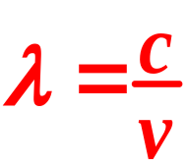
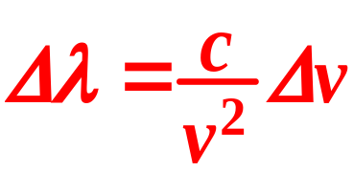
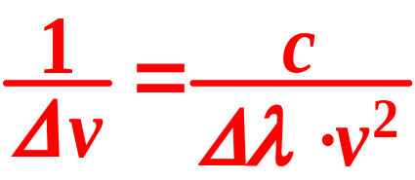
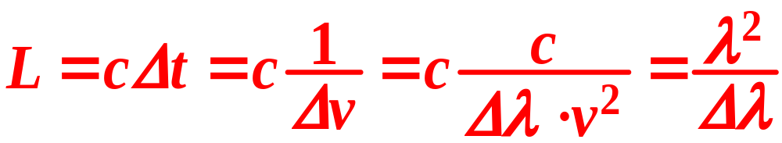
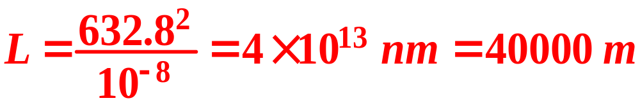
例1 氦氖激光器所发出的红光波长为 λ=632.8 nm，谱线宽度 Δλ=10⁻⁸ nm，计算相干长度。
解：
相干长度：
得
26

Slide 29
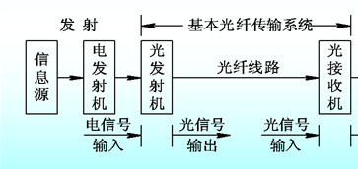
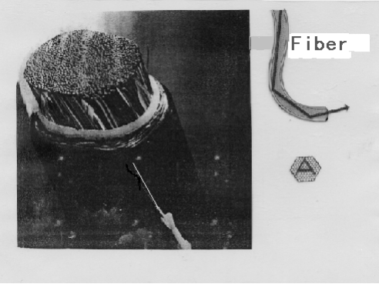
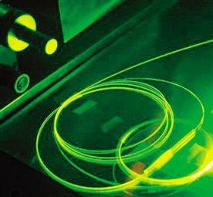
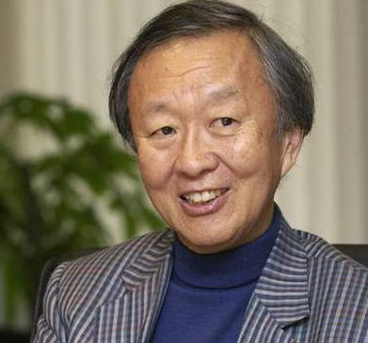
2.4 激光的应用
光通信技术
一根极细的光纤能承载的信息量，相当于图片中这么粗的电缆所能承载的信息量。
高锟-光纤之父
2009年诺贝尔物理学奖
28

Slide 30
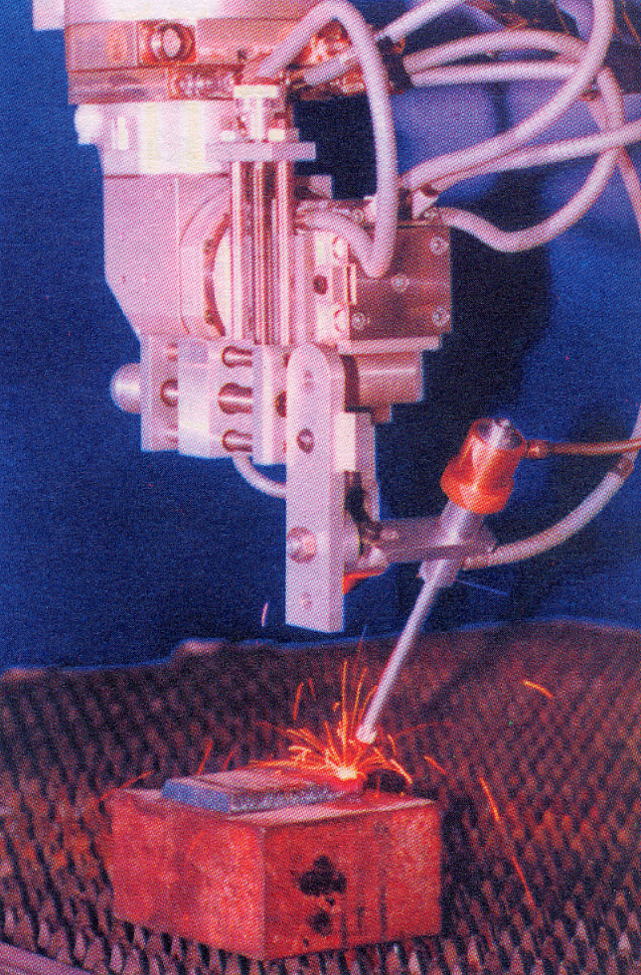
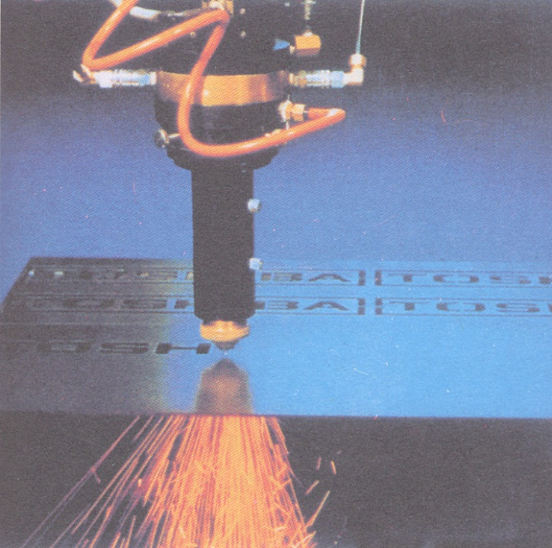
激光加工技术
激光焊接
激光切割
激光加工
29

Slide 31
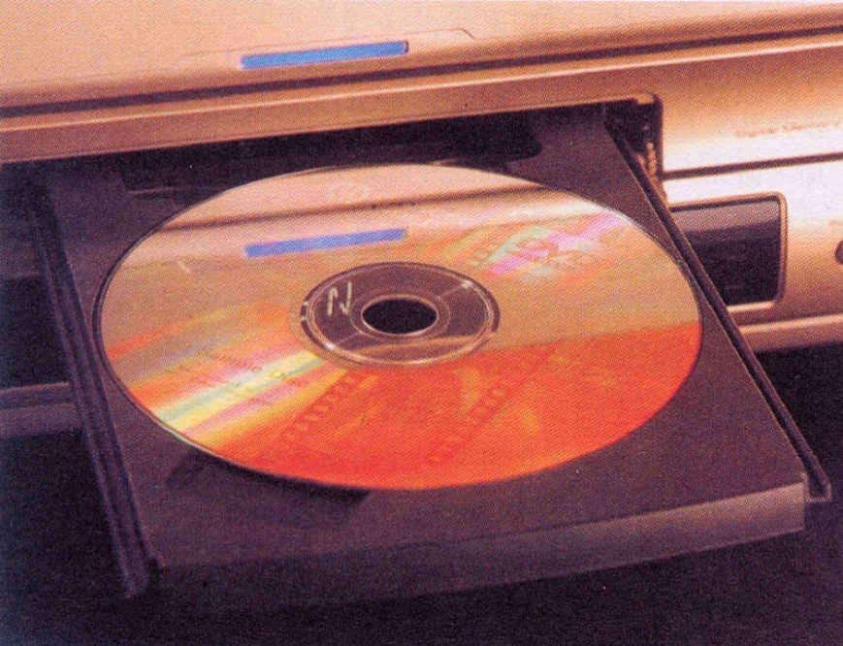
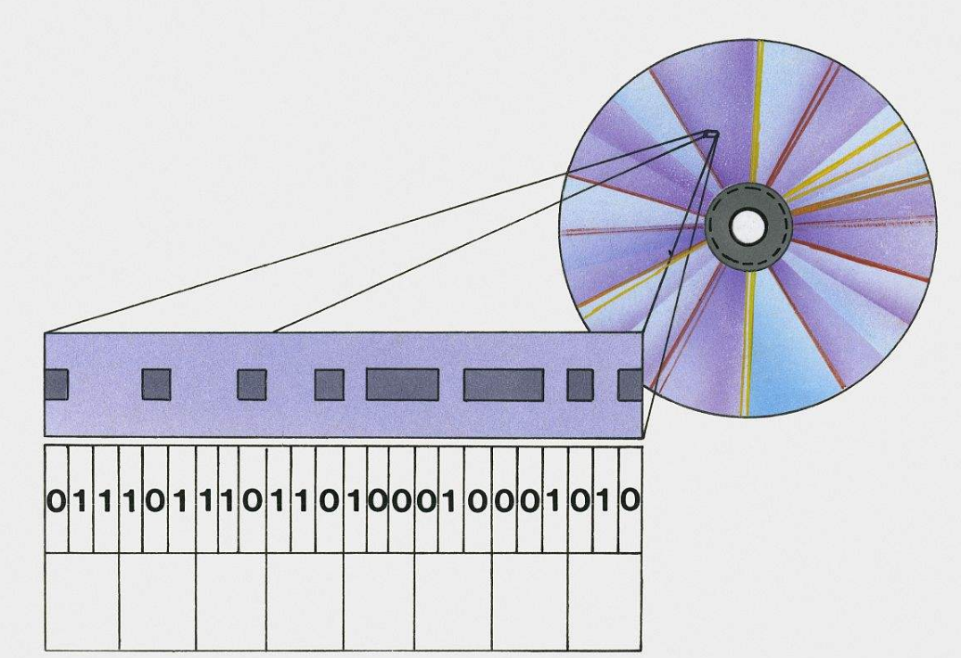
激光存储技术
光盘存储
30

Slide 32
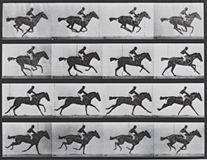
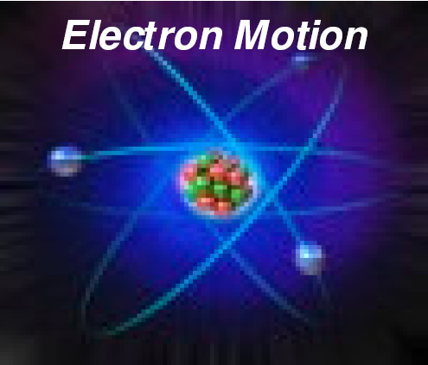

激光探测-飞秒化学
化学反应时间：10-100fs (1fs=10⁻¹⁵s)，如何探测？
“超快摄影”
飞驰的骏马 6 × 10⁻³ s
电子的运动 ~ 10⁻⁷ s
fs
Ahmed H. Zewail
超短脉冲
飞秒化学-1999年诺贝尔化学奖
31

Slide 33
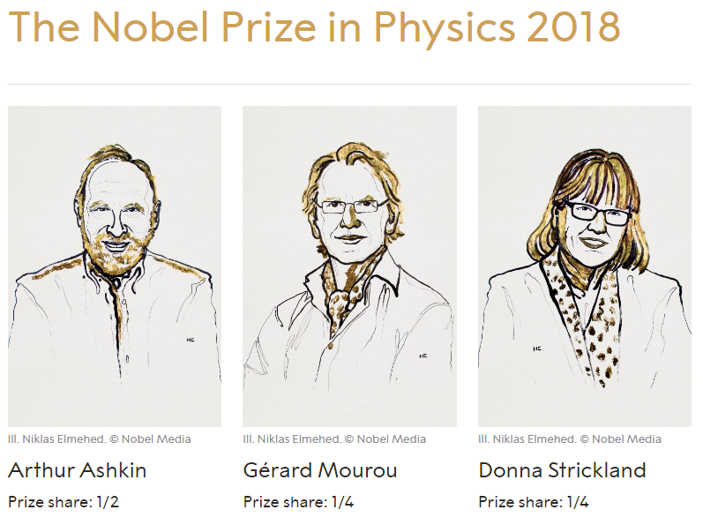
超短脉冲（超快激光）产生技术
光镊
CPA技术
“for groundbreaking inventions in the field of laser physics”
A.Ashkin: 光镊技术(1986)，在生命科学领域得到了广泛应用
Mourou & Strickland:啁啾脉冲放大技术(CPA)，为获得超短超强激光脉冲奠定了基础
27

Slide 34
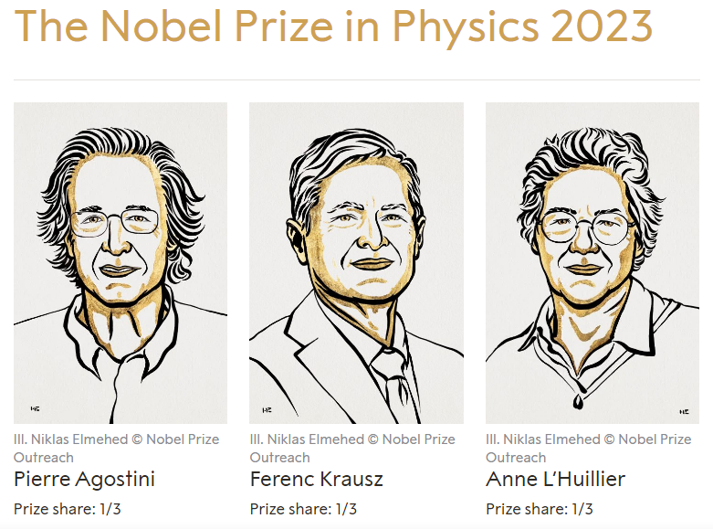
阿秒脉冲
(1as=10⁻¹⁸s)
"for experimental methods that generate attosecond pulses of light for the study of electron dynamics in matter"

Slide 35
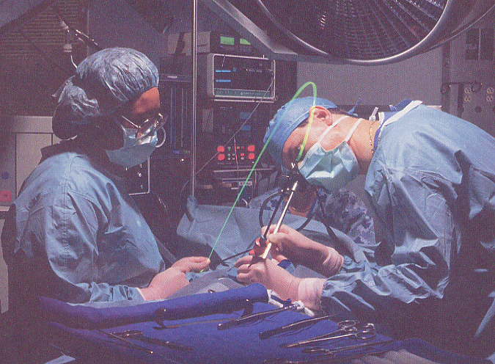
激光手术
无痛，不流血
32

Slide 36
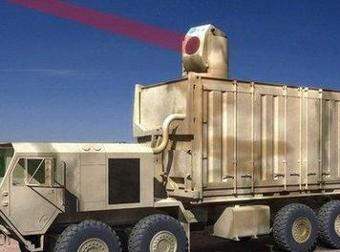

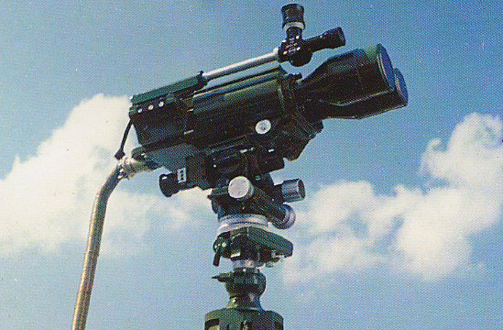
激光武器
激光炮
地基战略激光武器
激光武器
地炮测距仪
33

Slide 37
问题：
1º 怎样从晶体能带结构图来区分绝缘体、半导体、导体.
2º 硅用铝、磷掺杂，锗用铟、锑掺杂：
问：各获得什么样的半导体？
3º P-N结中阻挡层是怎样形成的？它对正向电压和反向
电压各有什么作用？
4º P型N型半导体的导电机制？
5º 在激光工作物质中，如果只用基态和某一激发态能否
实现粒子数反转？申诉理由。
6º 谐振腔的作用是什么？
定向、放大、提高单色性
7º 产生激光的条件：
*激活物质内有亚稳态
*外有激励能源
*有光学谐振腔
以保证实现粒子数反转
以保证单色性、方向性等
34

Slide 38
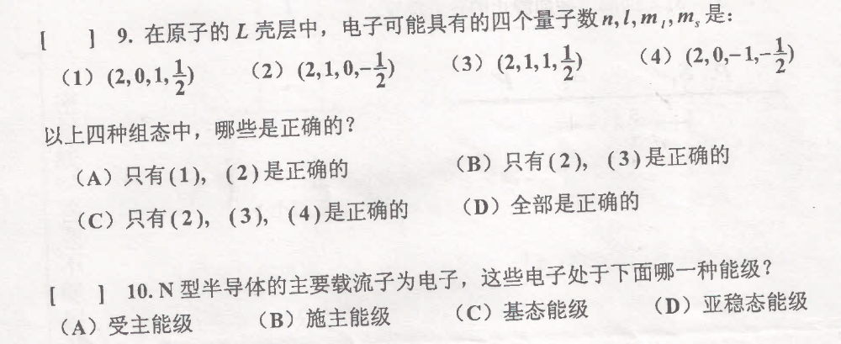
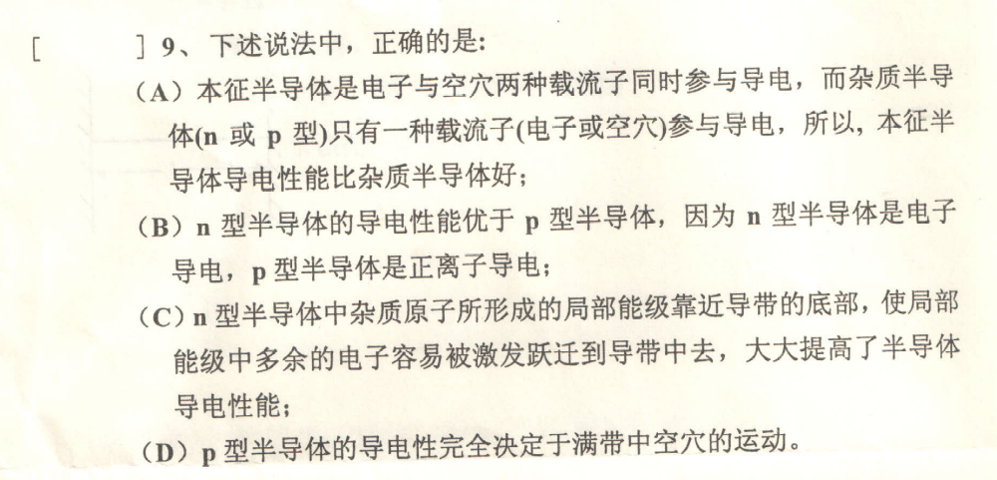
35

Slide 39



内容回顾
1. 半导体
E
能带理论：满带，价带，空带，禁带
导带
导体、半导体、绝缘体的能带结构
满带
外场
外场
本征半导体
半导体
N型
导带
导带
杂质半导体
P型
受主能级
施主能级
PN结
满带
满带
P型
N型
P-N结
pn结的单向导电性

Slide 40
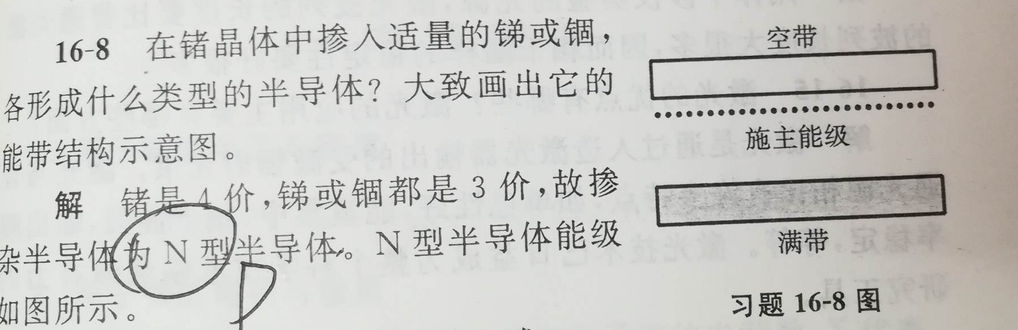
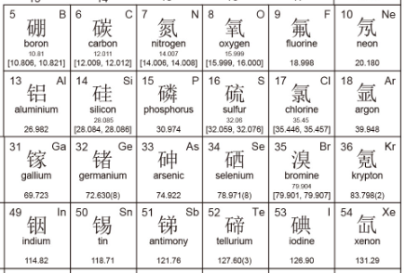
锑是5价，锗晶体中掺杂锑形成n型半导体(磷,砷,锑)
铟是3价，锗晶体中掺杂铟形成p型半导体(硼,铝,镓,铟)

